Slide 1
«Благодарю, что мы живем»
Помните!!! Через года, через века… Помните!!!
О тех, кто уже не придет никогда… Помните!!!
Детям своим расскажите о них, чтобы помнили!!!
Детям детей расскажите о них, чтобы тоже запомнили!!!
Работу выполнила : Голова Констанция (6 лет),
учащаяся подготовительной группы 02-1 художественного отделения МБУ ДО «ДШИ» Тетюшского муниципального района Республики Татарстан
Руководитель: Голов Д.В., преподаватель МБУ ДО «ДШИ» ТМР РТ

Slide 2
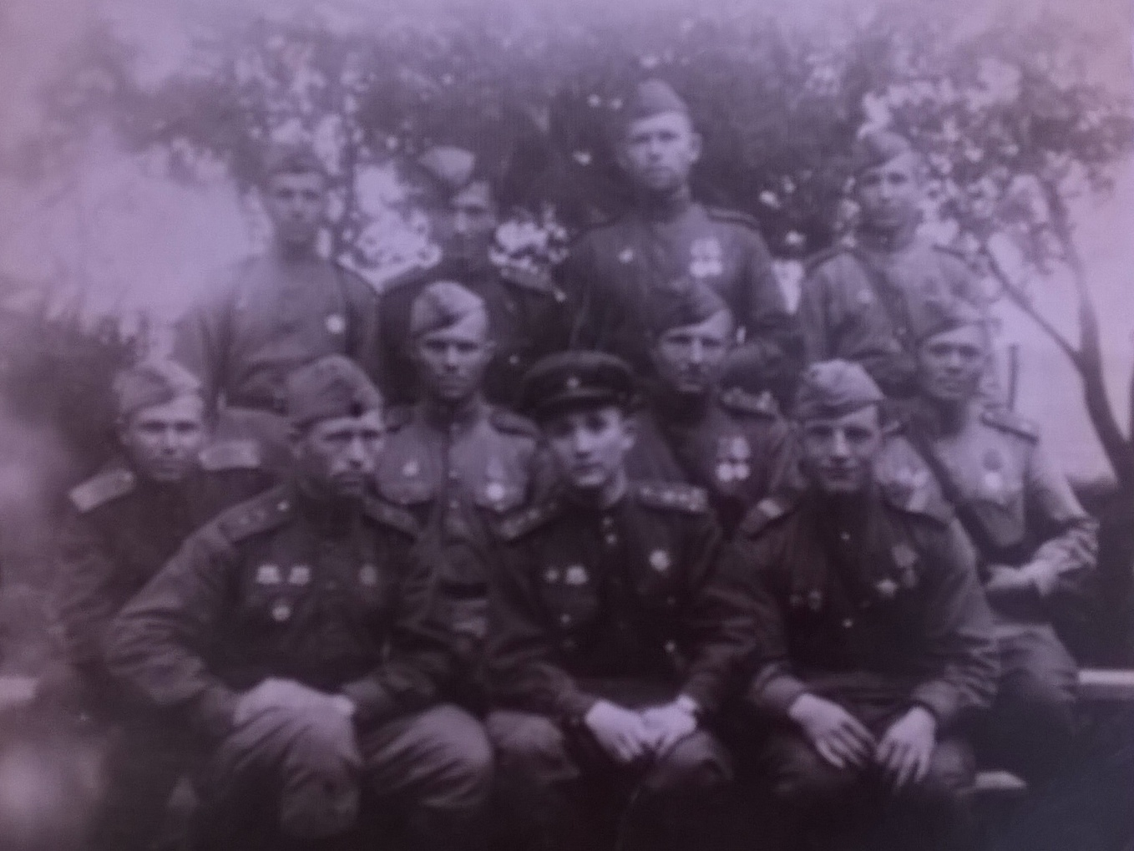
Единственная фотография военных лет (оригинал)
Зотов Николай Иванович (нижний ряд, крайний справа)
18.06.1944 (фотографии -70 лет!)
с. Новый Кокурив Ровенской области (Украина)
На груди орден Славы 3 степени

Slide 3
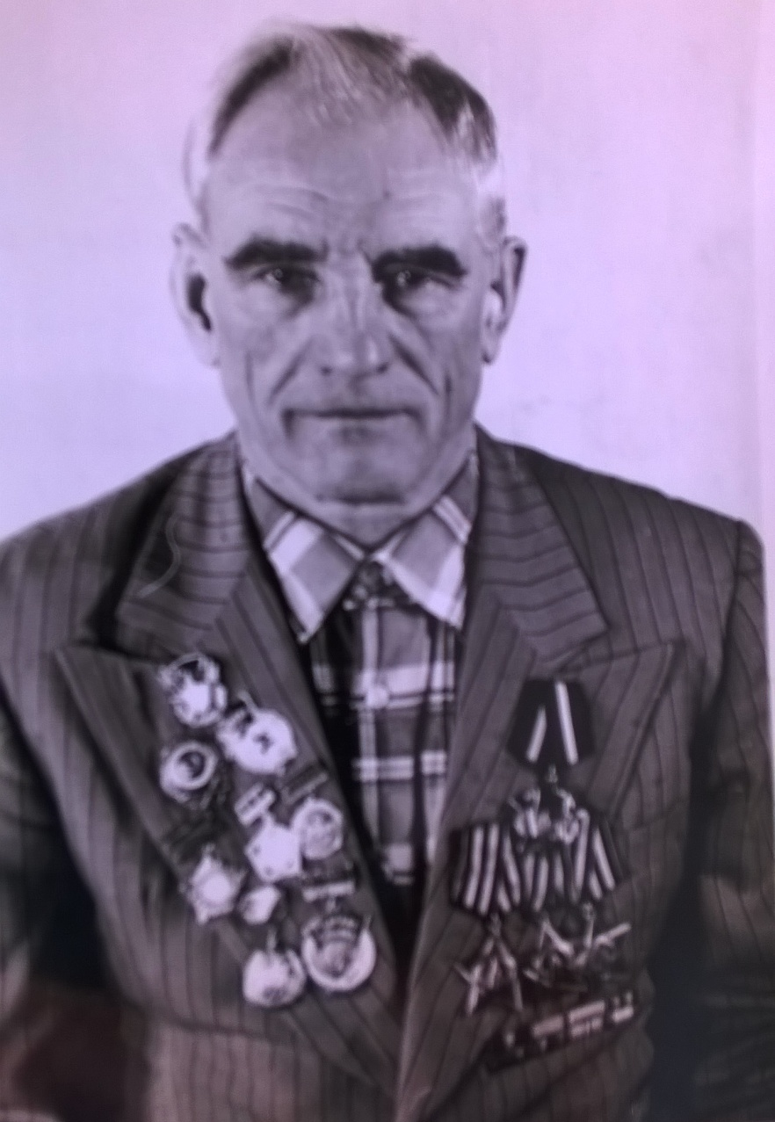
Это мой прадедушка-
Зотов Николай Иванович.
Он полный Кавалер Орденов Славы трёх степеней.
Участник Великой
Отечественной войны .
Воевал на Центральном и Украинском фронтах.
Был наводчиком и
командиром
конно-артиллерийского
расчёта.

Slide 4
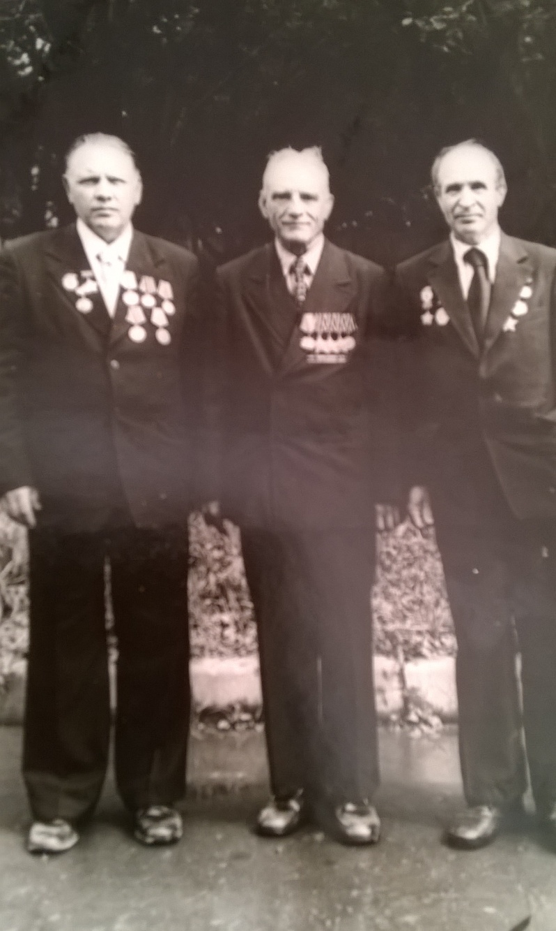
Мой прадедушка освобождал Украину, Венгрию, Чехию, Словакию.
Награждён Орденом Великой Отечественной войны 1 степени, Орденом Октябрьской Революции,
Орденами Славы трёх степеней, медалями «За отвагу», «За боевые заслуги» и многими другими.
На встрече в Москве в честь
45-летия 6 корпуса,
20 августа 1982 год

Slide 5
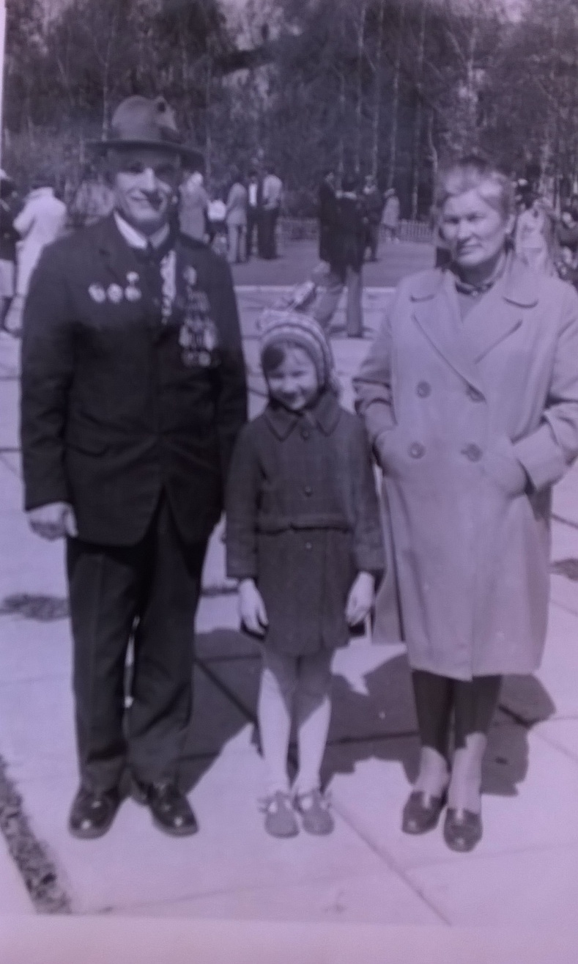
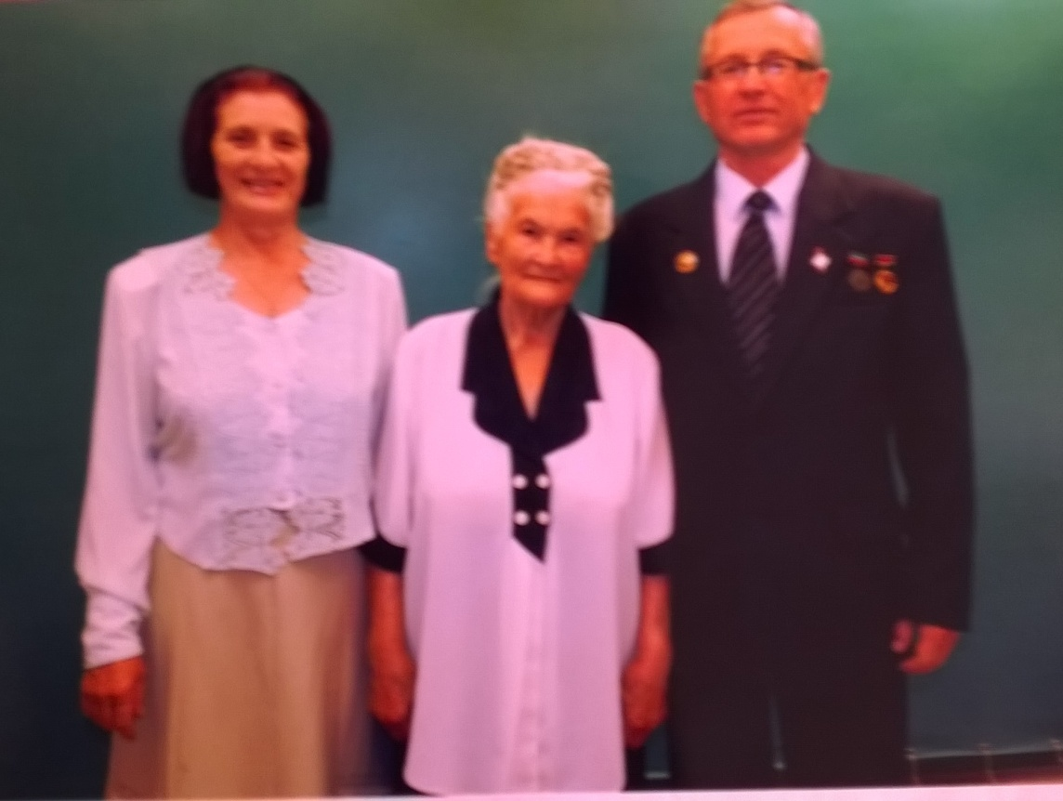
Спасибо, прабабушка моя,
что верила в Победу
деда и ждала с войны!

Slide 6
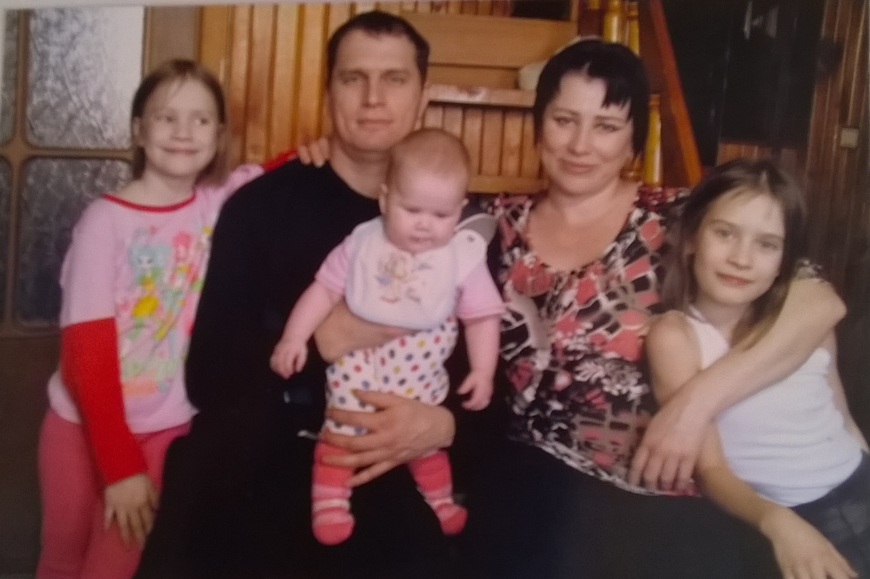
Спасибо деду за Победу, за каждый отстоявший дом, за небо чистое, за веру,

Slide 7
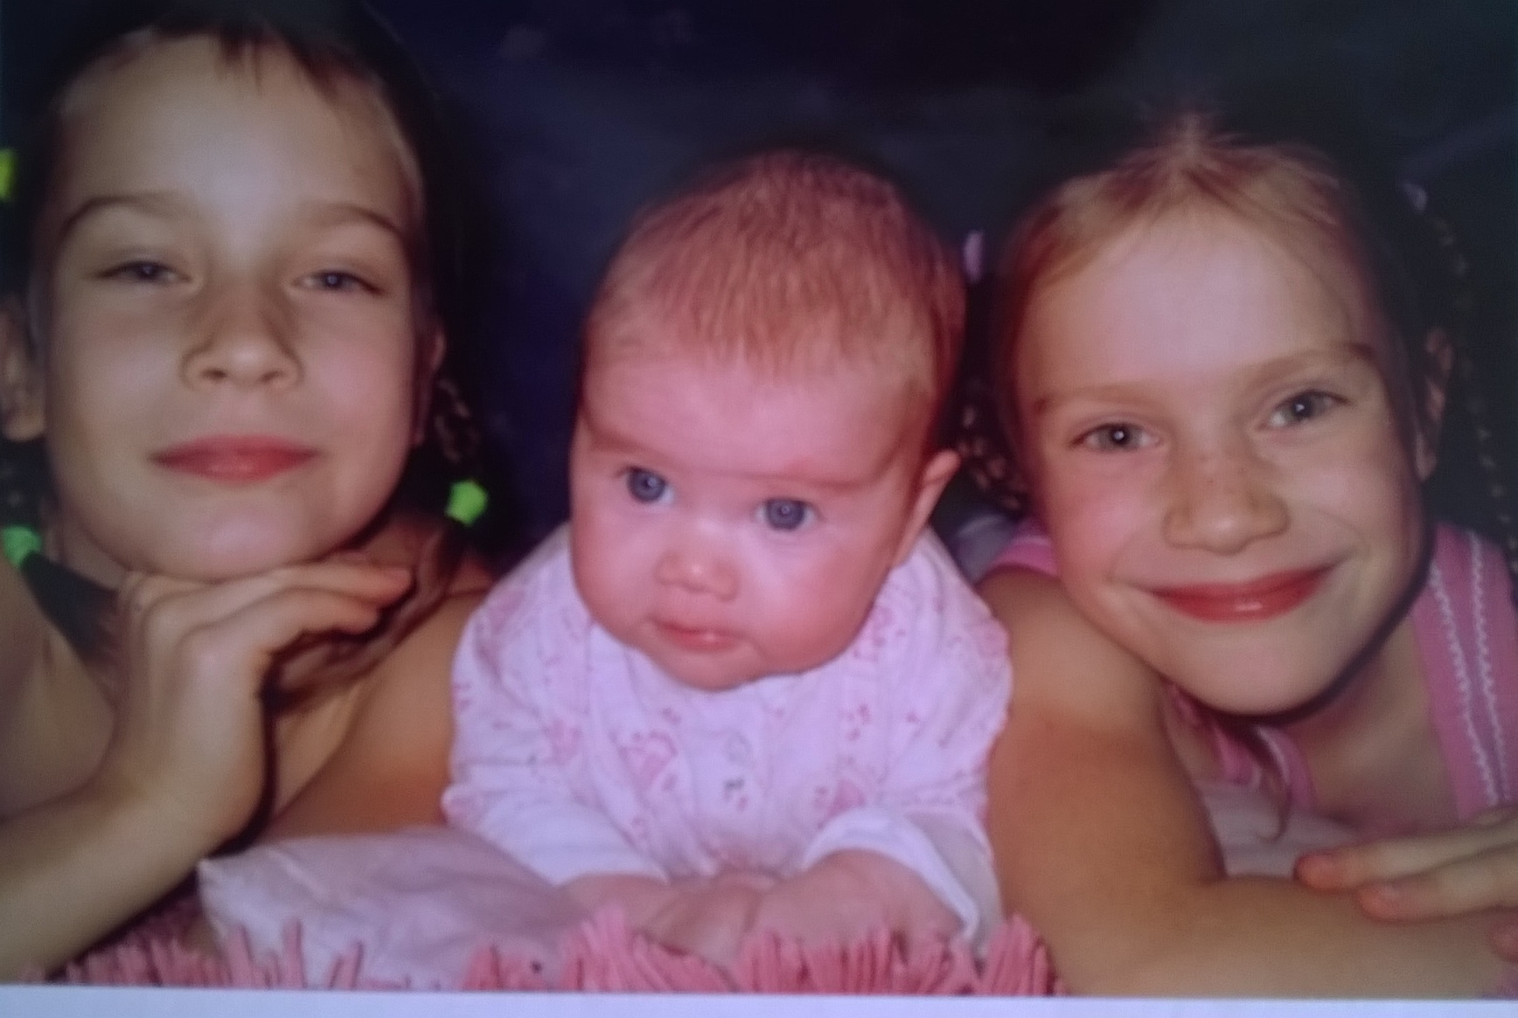
за то, что мы теперь живем! (я – в центре)

